Slide 1
Международная система единиц СИ
Выполнил ученик 5 «Б» класса
Лицея №9 г. Белгорода
Переплётчик Константин

Slide 2
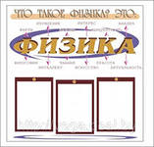
История создания международной системы единиц СИ
По мере развития техники, ее широкого применения в различных странах, человечество пришло к необходимости введения и использования легко воспроизводимых единиц измерения, которые были бы по возможности долговечными. Такая система измерения долго разрабатывалась и была реализована на тех неизменных взаимосвязях, которые уже существуют в природе и к которым стремились свести единицы измерения

Slide 3
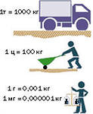
В 1799 году во Франции были изготовлены два эталона — для единицы длины (метр) и для единицы массы (килограмм)
В 1875 году была подписана Метрическая конвенция. Были начаты работы по разработке международных эталонов метра и килограмма.

Slide 4
В 1960 году XI Генеральная конференция по мерам и весам приняла стандарт, который впервые получил название «Международная система единиц (СИ)» . Она основывается на базисных (основных) и дополнительных единицах, приведенных в таблице.

Slide 5
Семь основных единиц СИ

Slide 6
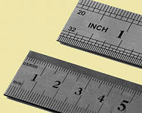
Единицы физических величин, которые устанавливаются произвольно и независимо от других, называются основными.
Единицы физических величин, зависимые от основных и устанавливаемые на основе известных физических закономерностей, называются производными.
Совокупность основных и производных единиц физических величин составляет систему единиц измерения.

Slide 7
Для основных единиц изготовляются эталонные меры. Они воспроизводят размер единицы измерения с максимально возможной точностью. Эталонные меры хранятся в специальных научных учреждениях — институтах метрологии — в особых неизменных условиях

Slide 8
Приставки СИ

Slide 9
Роль системы СИ
1. Единицы СИ универсальны и применимы во всех областях физики и техники, так как не имеют никакого отношения к свойствам конкретного материала.
2. Система СИ абсолютна: сила или энергия любой природы может быть выражена в действующих в этой системе механических единицах (соответственно силы или энергии).

Slide 10
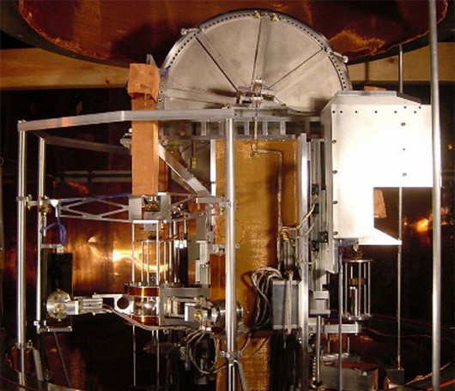
3.Система СИ принята в международных масштабах и вводится во всех странах в законодательном порядке. В СССР СИ была принята к употреблению с 1963 г.

